Slide 1

HỆ THỐNG QUẢN LÝ SINH VIÊN RIKKEI

Slide 2
I. Giới thiệu chung
1. Mục tiêu
Website quản lý sinh viên dành cho quản trị viên được phát triển với mục tiêu:
Tự động hóa quá trình quản lý thông tin về khóa học, lớp học, sinh viên và tài khoản người dùng.
Cải thiện hiệu quả công việc của quản trị viên trong việc quản lý và theo dõi các hoạt động giảng dạy của trung tâm.
Giảm thiểu công việc thủ công và tối ưu hóa thời gian xử lý dữ liệu.

Slide 3
2. Tầm quan trọng
Website quản lý sinh viên dành cho quản trị viên được phát triển với mục tiêu:
Tiết kiệm thời gian: Thay vì phải quản lý thủ công thông qua giấy tờ, hệ thống giúp lưu trữ và tìm kiếm thông tin một cách nhanh chóng, dễ dàng.
Quản lý hiệu quả: Theo dõi toàn diện tình hình khóa học, lớp học và số lượng sinh viên của trung tâm.
Bảo mật thông tin: Đảm bảo tính riêng tư và bảo mật cho thông tin sinh viên, giáo viên và các tài liệu học tập.
Tăng cường sự minh bạch: Cung cấp thông tin chính xác, kịp thời cho cả giáo viên và sinh viên.

Slide 4
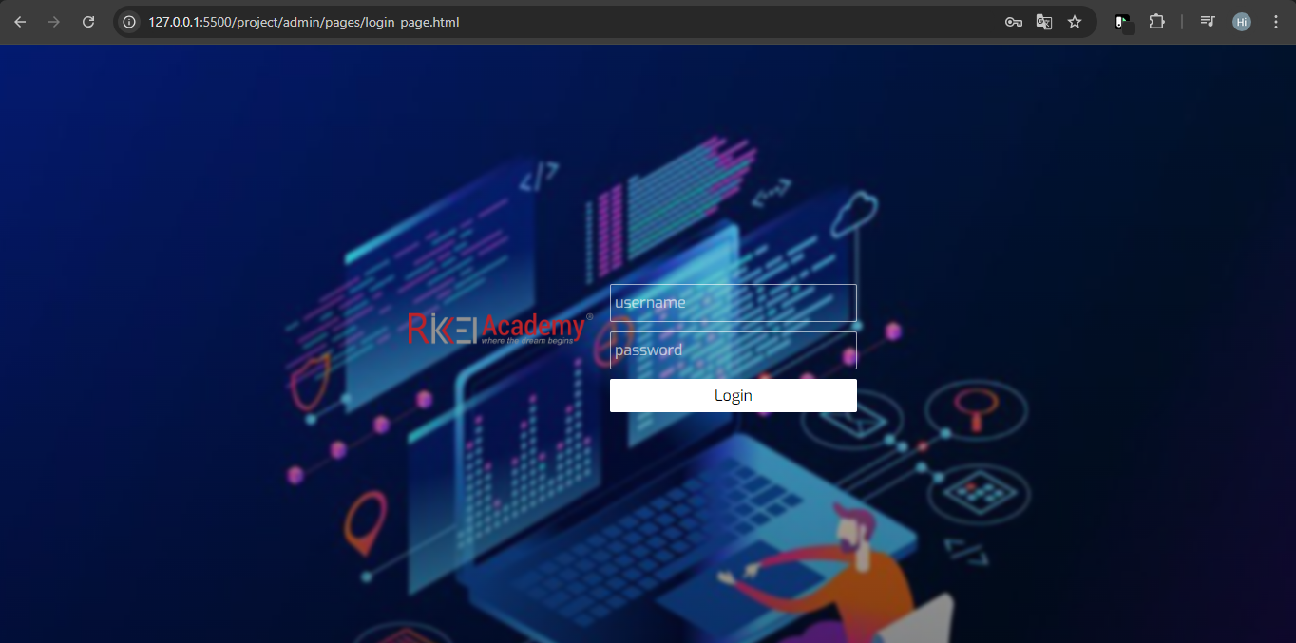
II. Các chức năng của website
1. Trang đăng nhập
Mô tả: Trang đăng nhập cho phép người dùng nhập thông tin tài khoàn để truy cập vào hệ thống.
Tính năng: Người dung nhập tên đăng nhập và mật khẩu để truy cập vào hệ thống quản lý.
Tính bảo mật:
Xác thực người dùng: chỉ người dùng đã đăng ký mới có thể truy cập vào hệ thống.
Bảo mật thông tin: Mọi thông tin tài khoản được bảo vệ an toàn trong quá trình đăng nhập.

Slide 5
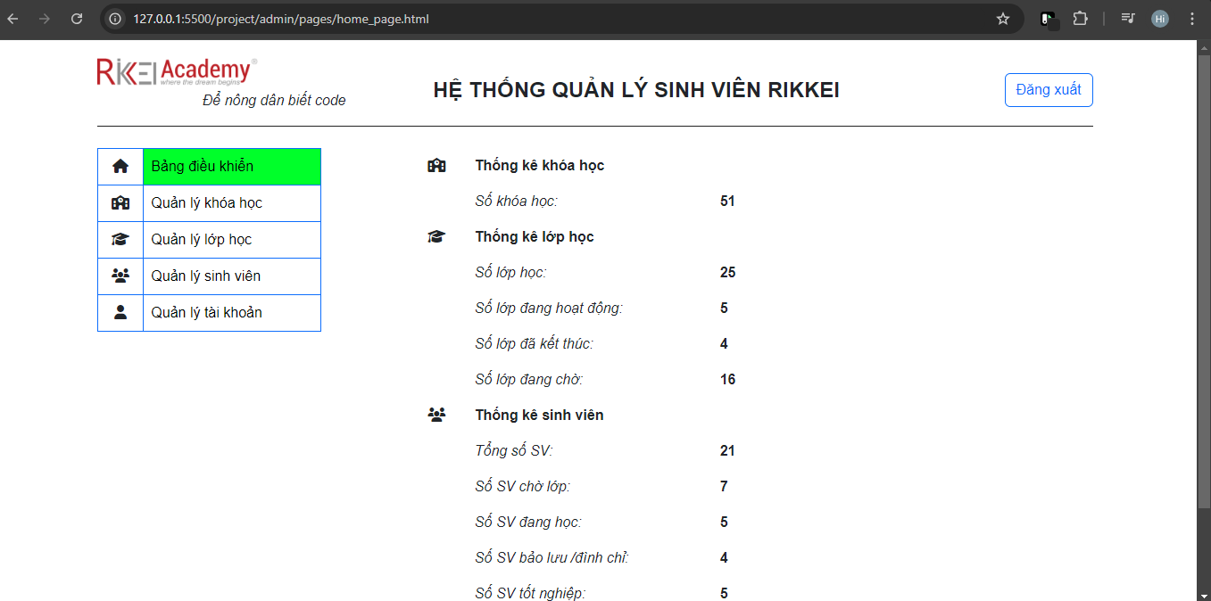
2. Bảng điều khiển
Mô tả: Đây là trang tổng quan sau khi người dùng đăng nhập thành công
Tính năng: Trang sẽ hiển thị các thông tin quan trong như: Thống kê khóa học, lớp học, sinh viên,...

Slide 6
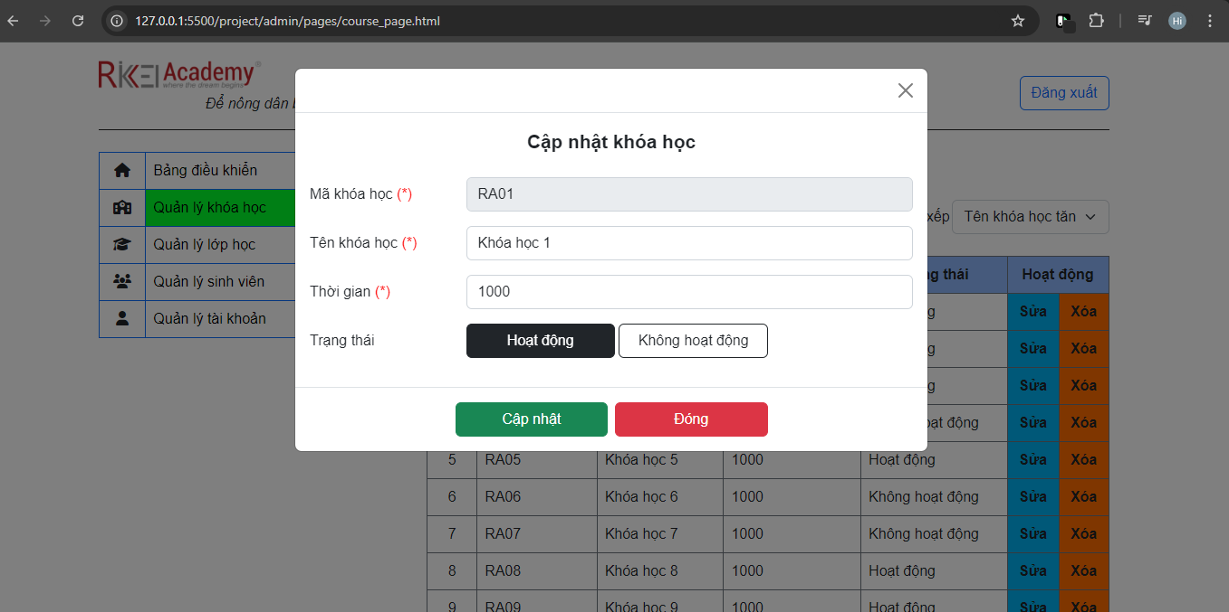
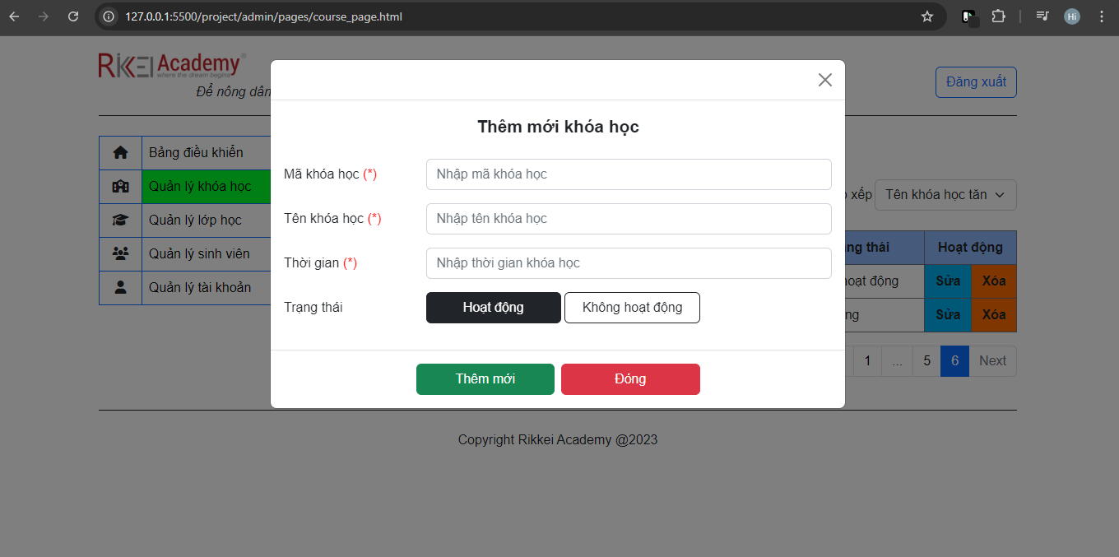
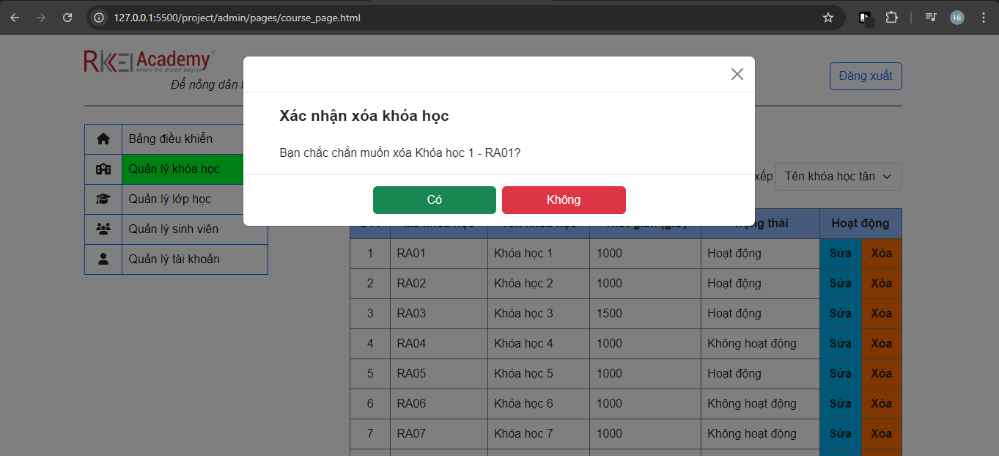
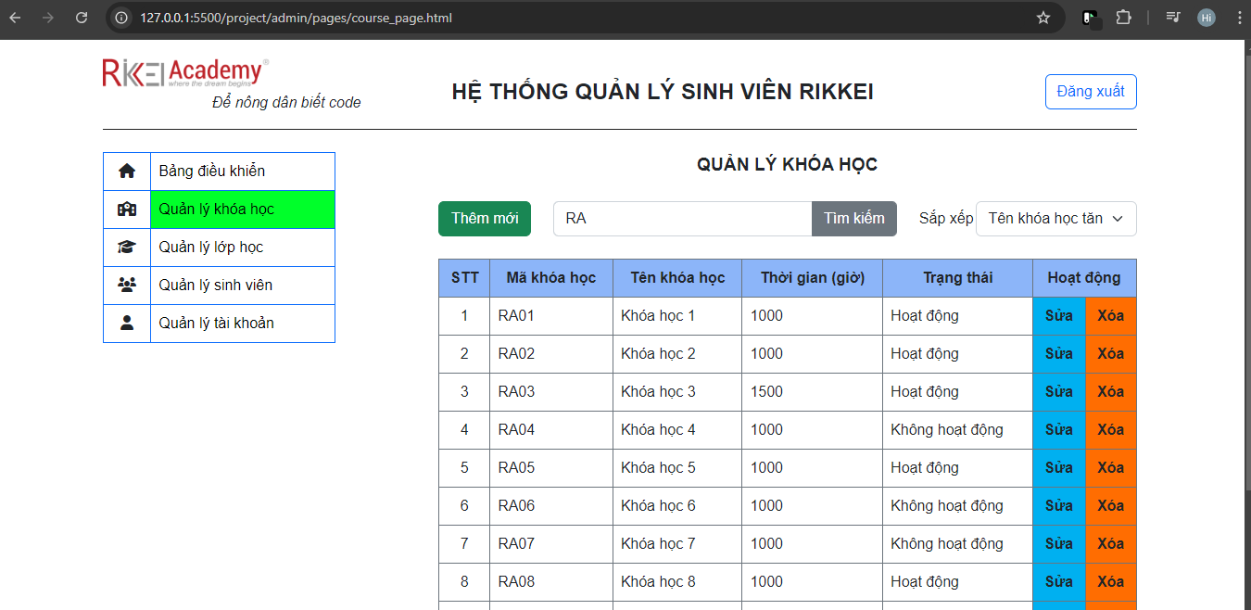
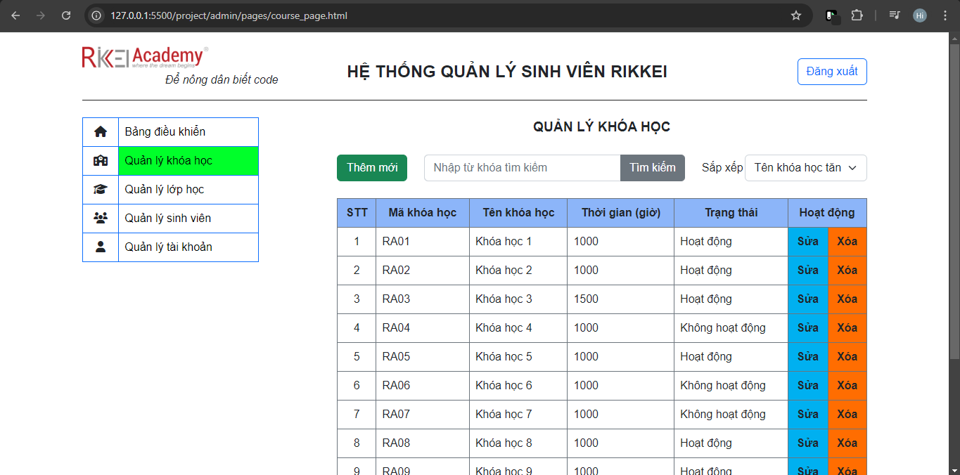
3. Quản lý khóa học
Mô tả: Trang quản lý khóa học hiển thị danh sách khóa học
Tính năng: Người dùng có thể thêm, sửa, xóa khóa học, ngoài ra còn có thể tìm kiếm và sắp xếp khóa học
Sử dụng localStorage để lưu trữ và quản lý dữ liệu.
Đây là modal sửa khóa học
Đây là modal thêm khóa học
Kết quả sau khi tìm kiếm
Đây là modal xóa khóa học

Slide 7
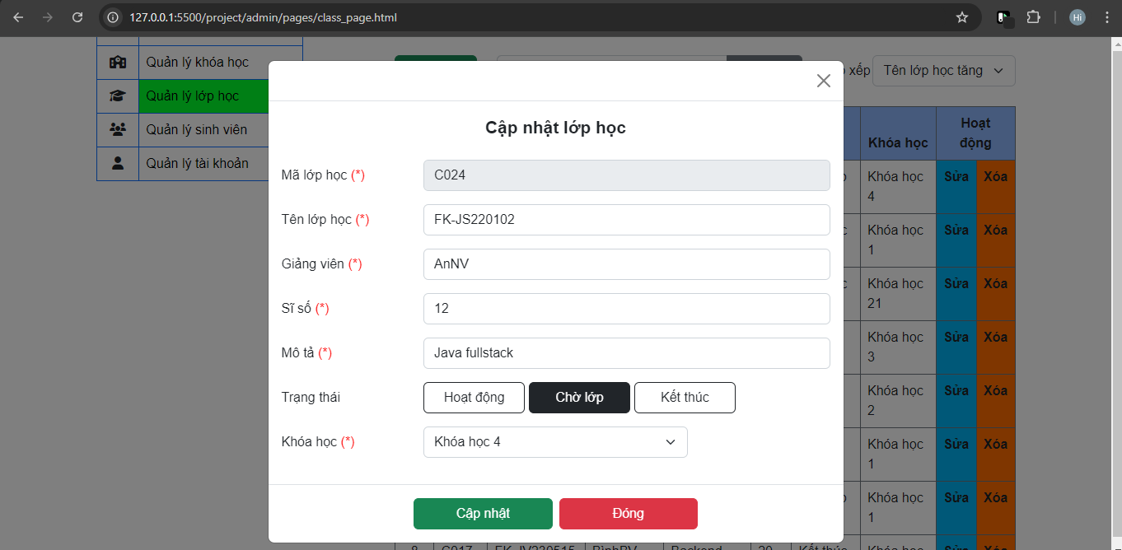
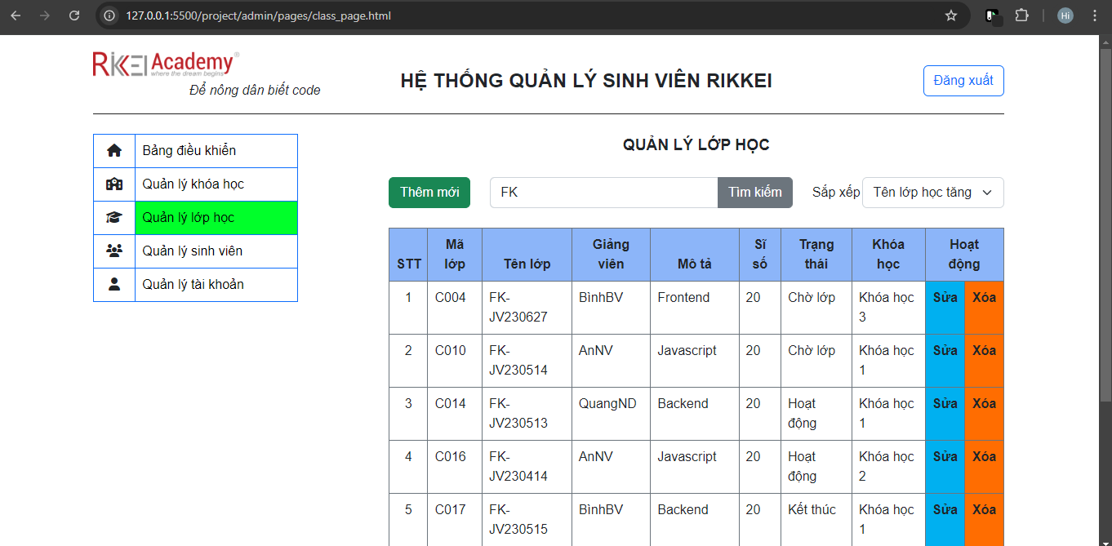
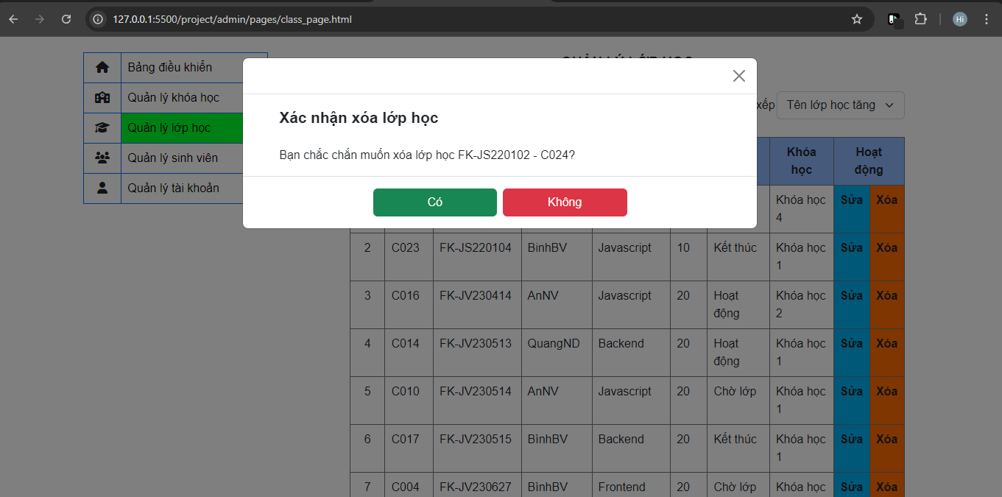
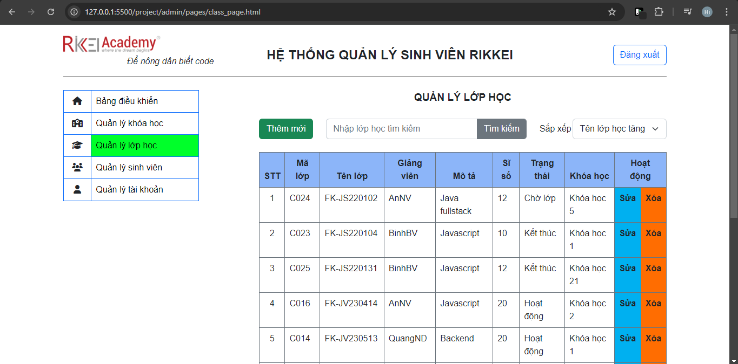
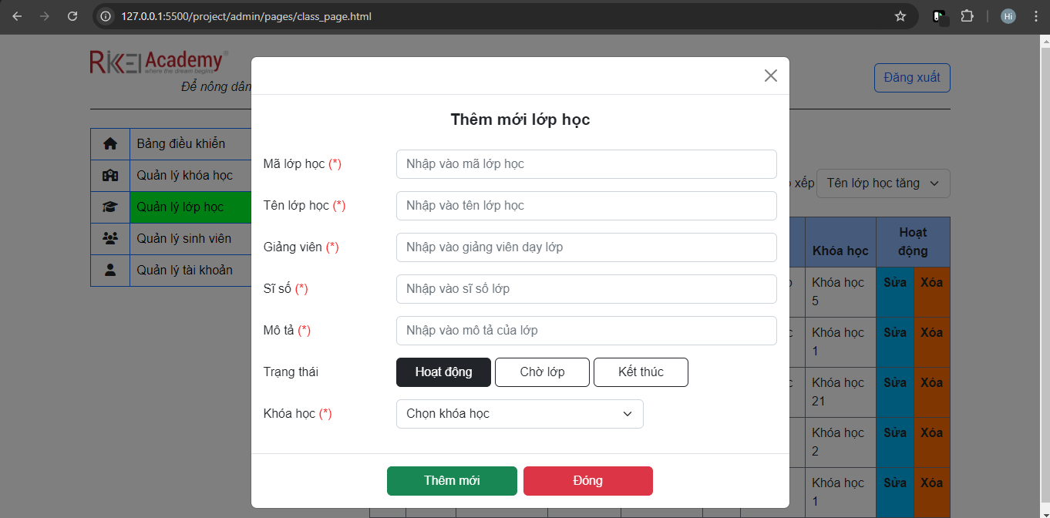
4. Quản lý lớp học
Trang quản lớp học sẽ hiển thị các lớp học có trong trung tâm, có thể thực hiện các chức năng thêm, sửa, xóa, lọc tìm kiếm kết quả và sắp xếp lớp học theo tên lớp và trạng thái.
Kết quả sau khi tìm kiếm
Đây là modal thêm lớp học
Đây là modal sửa lớp học
Đây là modal xóa lớp học

Slide 8
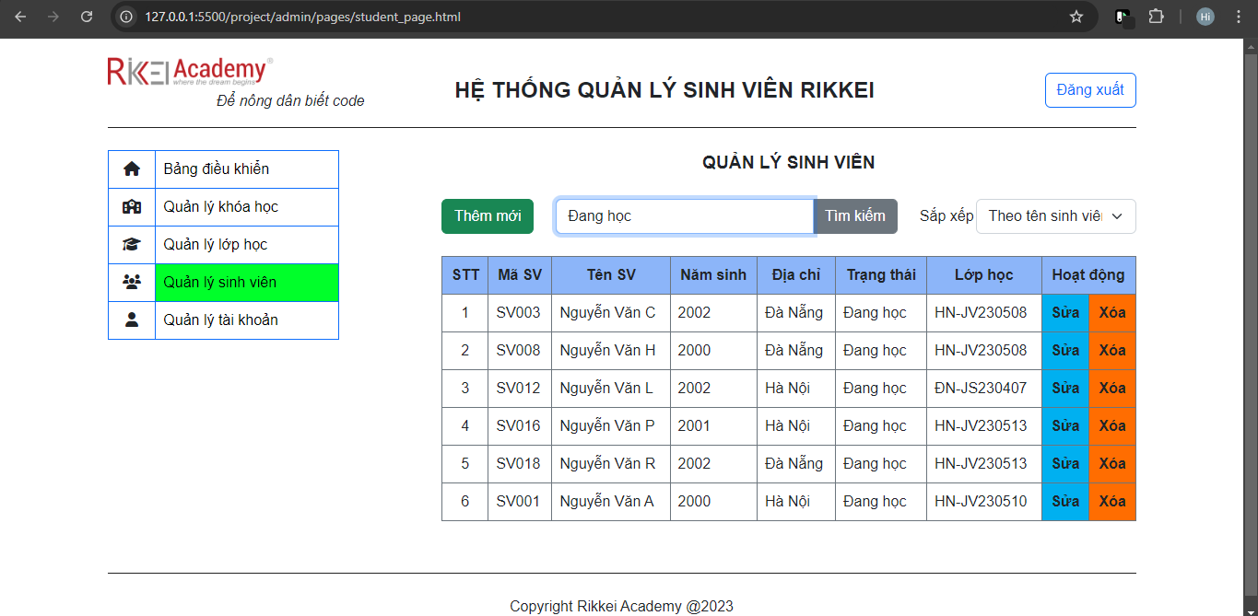
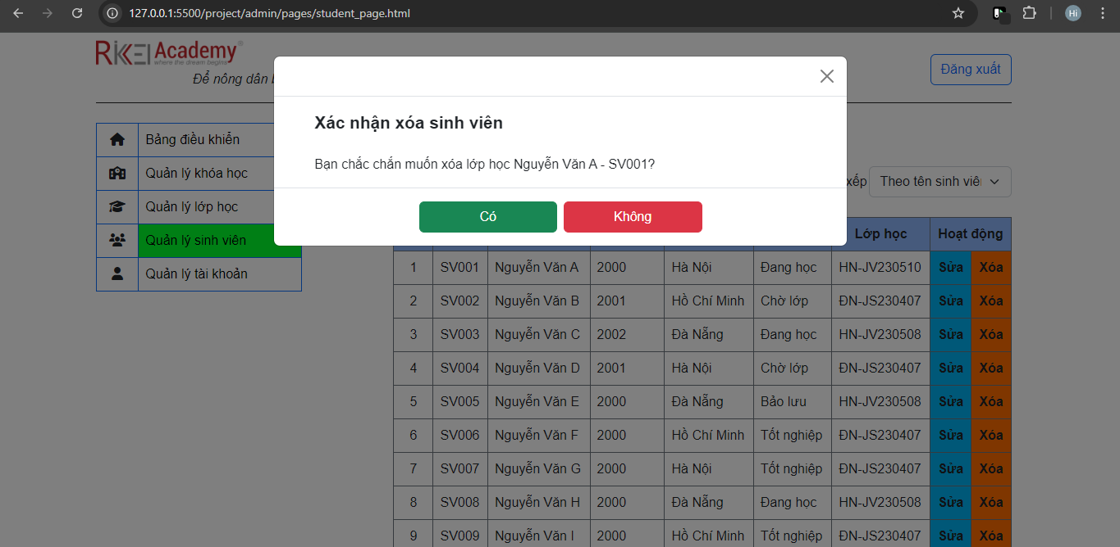
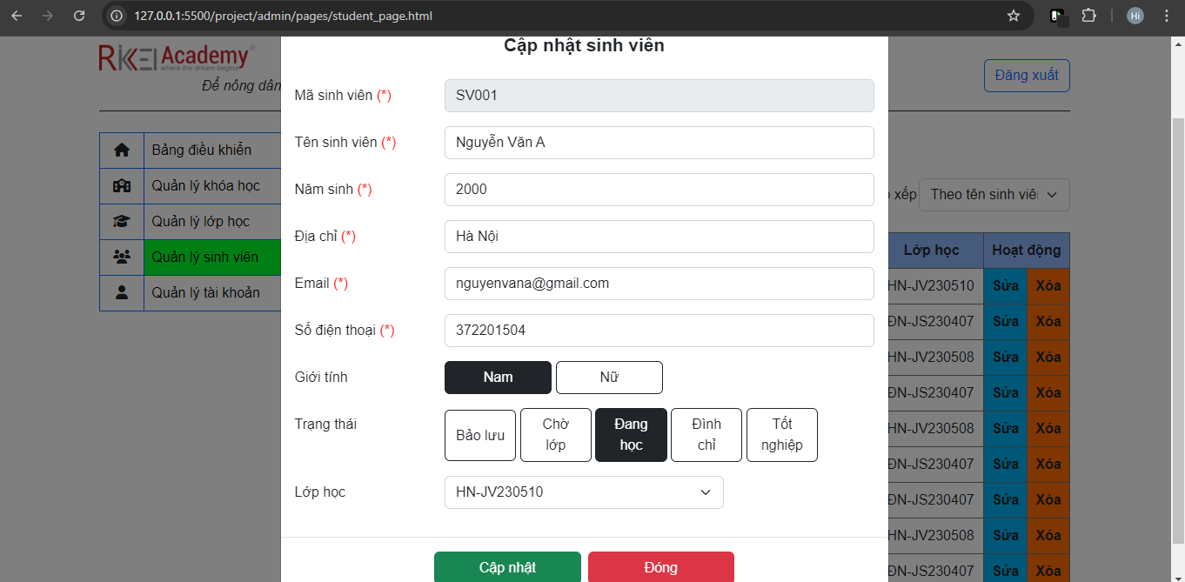
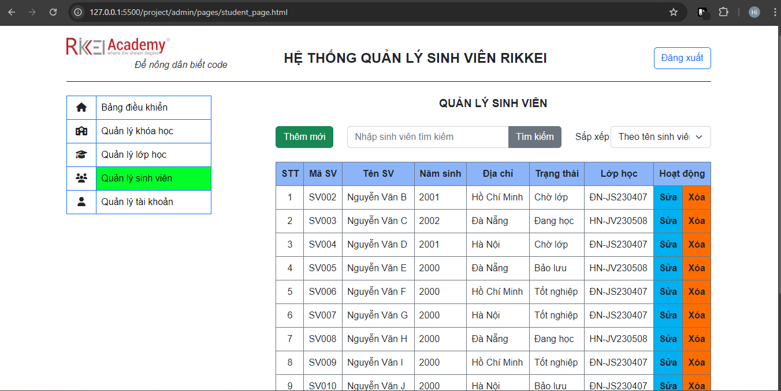
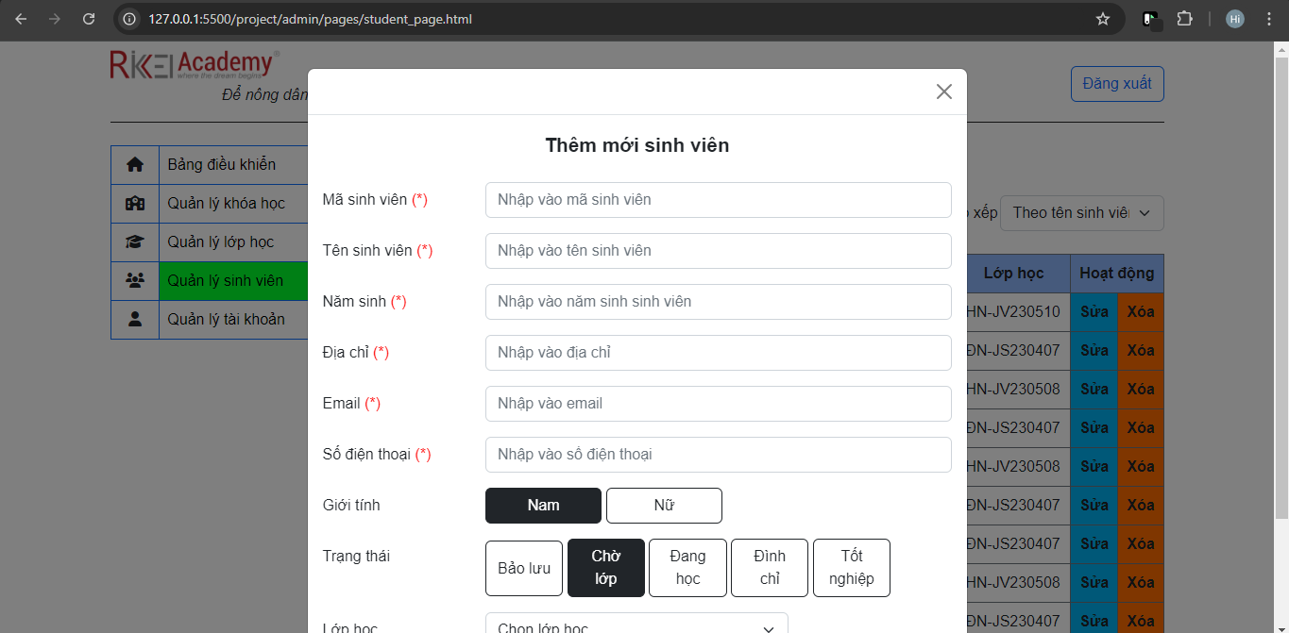
5. Quản lý sinh viên
Mô tả: Quản lý sinh viên trong từng lớp học
Tính năng: Thêm mới, sửa đổi, xóa thông tin sinh viên, lọc tìm kiếm kết quả, phân loại theo tên, địa chỉ và trạng thái.
Kết quả sau khi tìm kiếm
Giao diện modal sửa sinh viên
Giao diện modal thêm sinh viên
Giao diện modal xóa sinh viên

Slide 9
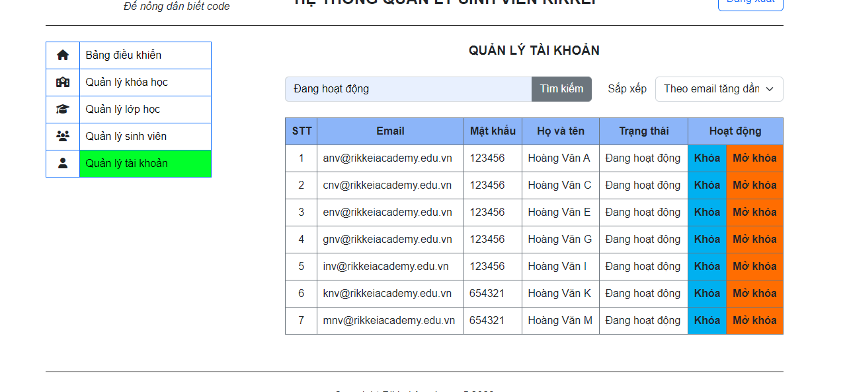
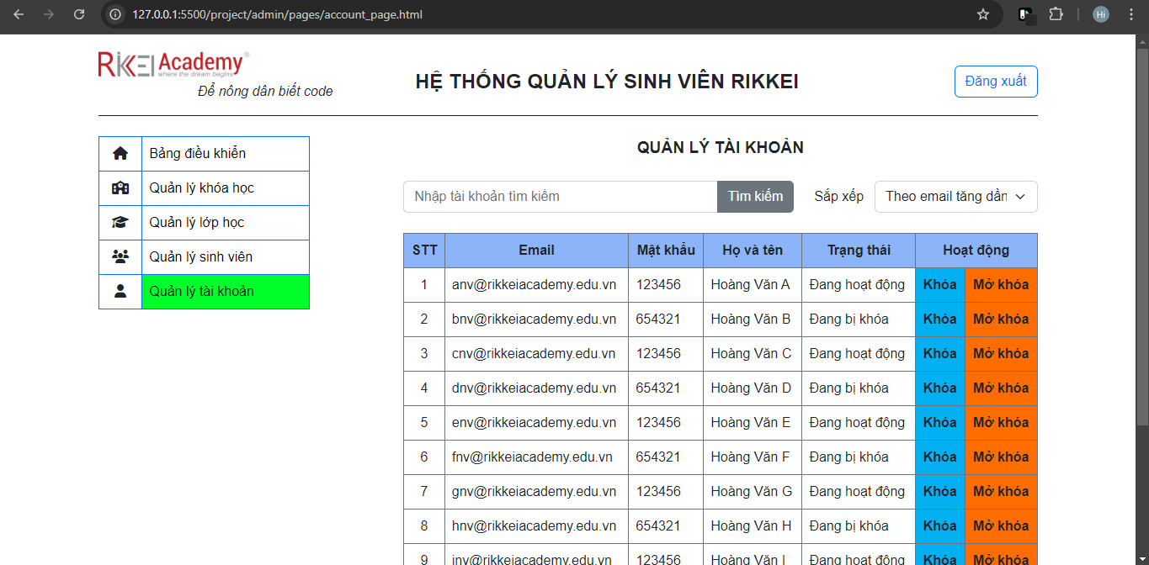
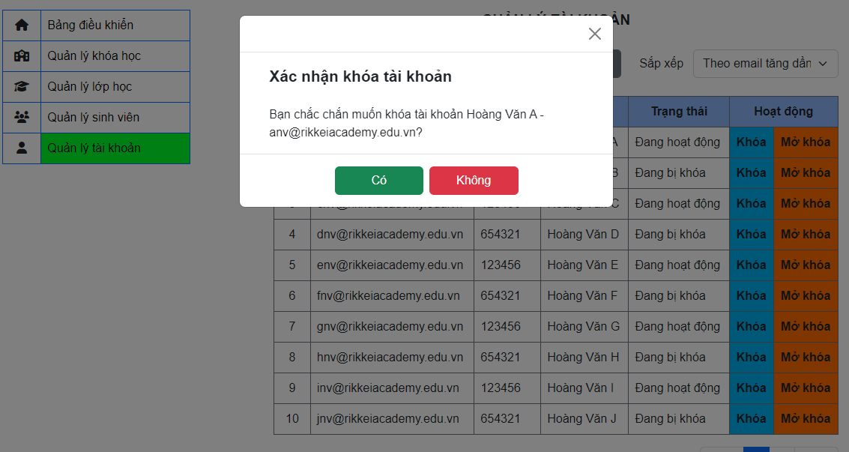
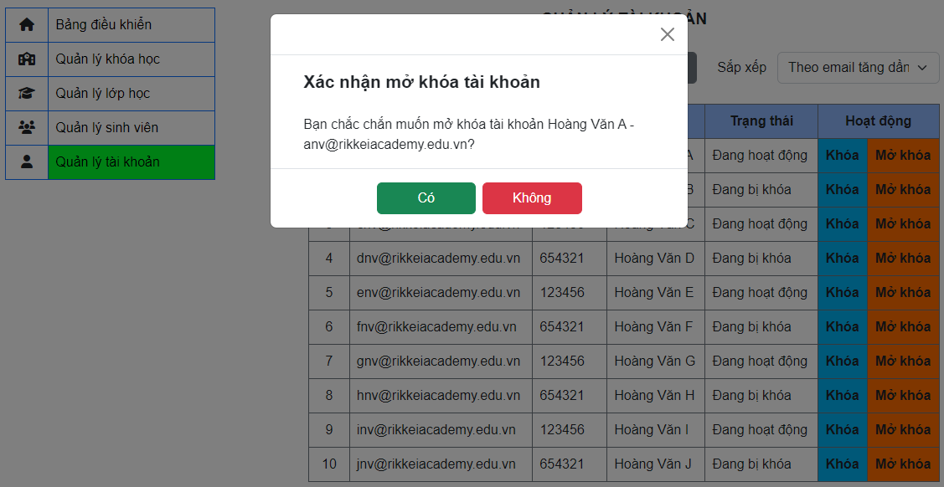
6. Quản lý tài khoản
Trang quản lý tài khoản hiển thị những tài khoản có thể đăng nhập vào hệ thống, trang có chức năng mở khóa và khóa, chỉ cho phép những tài khoản ‘Đang hoạt động’ mới có thể đăng nhập được vào hệ thống.
Các chức năng khóa và mở khóa tài khoản
Tìm kiếm giúp tìm kiếm tài khoản nhanh hơn

Slide 10
TỔNG KẾT
Tương lai: Có thể phát triển thêm những tính năng như:
Báo cáo và thống kê tự động.
Hệ thống thông báo và nhắc nhở tự động.
Tích hợp việc học online trên website.
Chức năng liên kết với hệ thống học trực tuyến (LMS).
Tóm lại: Lợi ích của hệ thống quản lý sinh viên sẽ giúp
Tăng cường hiệu quả quản lý: Hệ thống giúp quản lý thông tin khóa học, sinh viên, lớp học một cách hệ thống, chính xác và nhanh chóng.
Giảm thiểu sai sót: Giúp loại bỏ lỗi con người khi quản lý thông tin thủ công.
Tiết kiệm thời gian.
Dễ dàng truy cập thông tin: Người dùng có thể truy cập thông tin khóa học, lớp học, sinh viên từ bất kỳ đâu qua giao diện trực tuyến.
Bảo mật thông tin: Hệ thống đảm bảo an toàn cho thông tin cá nhân của người dùng và dữ liệu khóa học.

Slide 11
Thank You for Watching! Your time and attention are greatly appreciated

